Slide 1
Оглядовий аналіз виплати моральної шкоди. Зарубіжний досвід

Slide 2


Австрія
Денна ставка – від 100 до 300 євро.
Найбільший розмір компенсації – 217 тис. євро.

Slide 3


Німеччина
Максимальна компенсація за моральну шкоду з 2001 року склала 600 тис. євро.

Slide 4


Англія
Мінімальний розмір компенсації встановлений на рівні 1000 фунтів, максимальний - 20000 фунтів.
Найбільша сума компенсації склала 330 тис. євро.

Slide 5


США
Виплачується грошова компенсація в сумі, що не перевищує 250 000 $

Slide 6


Франція
Фіксована сума компенсації моральної шкоди в разі повної втрати працездатності – 600 євро в місяць.
компенсація = ступінь інвалідності (в%) х нормативний розмір компенсації

Slide 7
Приклад
Інвалідність \ вік | 0 - 10 років | 11 - 20 років | 21 - 30 років | 31 - 40 років | 41 - 50 років
1 – 5% | 1200 | 1100 | 1000 | 950 | 900
6 – 10% | 1400 | 1290 | 1180 | 1120 | 1050
11 – 15% | 1600 | 1480 | 1360 | 1290 | 1200
16 – 20% | 1800 | 1670 | 1540 | 1460 | 1350

Slide 8


Італія
Розмір компенсацій фізичної шкоди за менше ніж 9% інвалідності встановлені законодавчо.
За більші тілесні ушкодження розраховуються як ступінь інвалідності (в%) х табличне значення

Slide 9


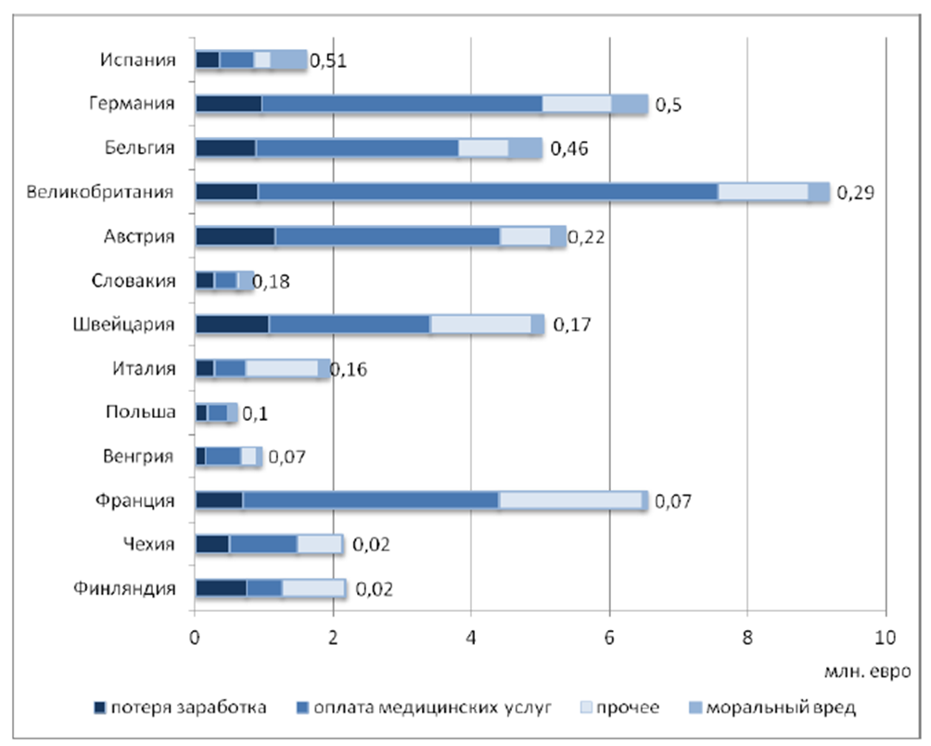
Порівняльний аналіз страхової компанії Swiss Re

